Slide 1
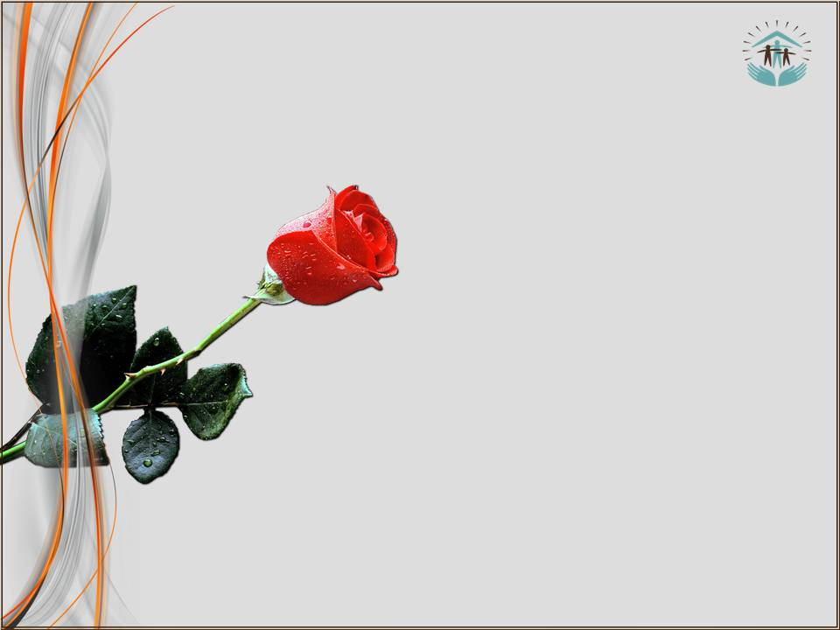
Отдел Семейного служения
Добро пожаловать
Notes:
Мы приветствуем вас на этой встрече.

Slide 2
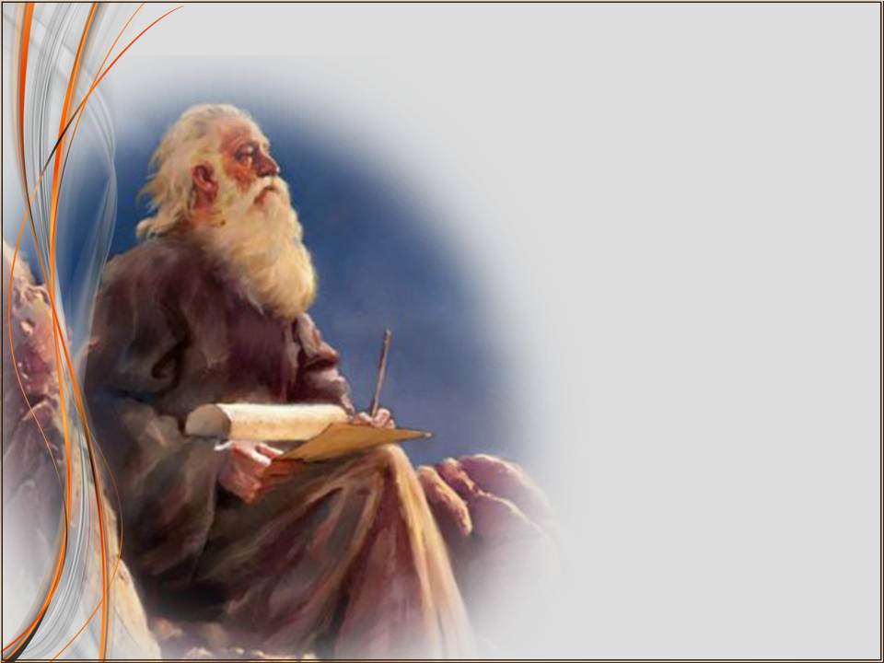
10 заповедей хорошего брака
Notes:
На семинаре «Десять заповедей хорошего брака»
Добро пожаловать в заповедный мир «…хорошего брака»!

Slide 3
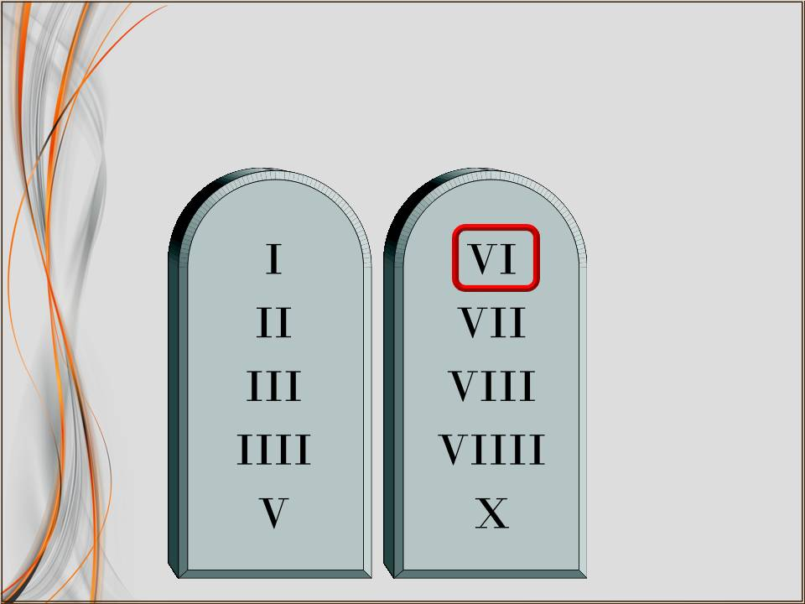
6 заповедь
Notes:
Со страхом и трепетом приступаю к шестой заповеди для жены.
По важности для мужчин она не уступает первой: «Никогда не отказывай …», – а по трудности восприятия самими женами, второй: «Никогда не спорь …».
Но, как бы там ни было, разговор начинать надо, поэтому набирайтесь мужества и читайте:

Slide 4

6 заповедь для жены
Между мужем и детьми важнее муж
Notes:
«Между мужем и детьми важнее муж».
Самая важная мысль, от которой я хочу сегодня оттолкнуться и которую хочу привить, следующая.
В браке есть период, который условно можно назвать «детским». Мы с вами определились, что главной сутью брака являются взаимоотношения. Только это «существительное».
Все остальное «прилагательное». Так вот, уважаемые жены: дети однажды придут в ваши взаимоотношения с мужьями, и дети однажды уйдут в свою жизнь. А вы снова останетесь с ними. «С ними» это с кем? С мужьями, разумеется. С какими мужьями? С такими, какими вы сделаете их за «период детей».

Slide 5

Notes:
Брак – это муж и жена. Дети появляются как следствие этого порядка вещей.
И дети не должны стать между мужем и женой.
Они не должны разделить мужа и жену, разрушить порядок, который существовал до их появления на свет. Напротив, дети присоединяются к этому порядку и, причем, на наших условиях.
По-прежнему муж остается самой главной личностью, которая должна занимать ваше внимание, вы по-прежнему с мужем друзья, а он, то есть муж (а не ребенок), по-прежнему хозяин положения в этой семье.
А, правда, разве что-то изменилось?!
Нет, ничего не изменилось!
Просто ко всему этому добавились дети.
Не правда ли, это так просто?

Slide 6

Notes:
Годы наблюдения за брачными парами утвердили меня в мысли, что если во взаимоотношениях с мужем у молодой жены есть какие-то проблемы, они непременно «выплывут» наружу с появлением уже первого ребенка. Для всего того, что не разрешилось в сердце замужней женщины библейским путем, ребенок становится легальной защитой и колоссальным оправданием. Касается ли это проблем в сексуальной жизни, или же это касается непокорности и желания независимости в браке, а может дело в банальной строптивости или капризности, исход один: «Ты что, не видишь?!!!!!!!! У меня ребенок»!!!!!!!! Как будто ребенок родился у жены, а не у семьи.
Беда в том, что мужья зачастую убеждаются подобной логикой, и с легким чувством вины и растерянности отходят от своих жен. «Конечно, – думают они, – ребенок это занятие женское. Сам я даже не знаю с какой стороны и подойти к нему. Да, надо оставить ее в покое. Действительно, ребенок – это же … ребенок»! В этом отношении, повторюсь, мужская логика оказывается слаба перед напором женских аргументов. Хотя в некоторых случаях, еще раз повторюсь, подобный женский напор - это всего лишь боль неразрешенного внутреннего конфликта.

Slide 7
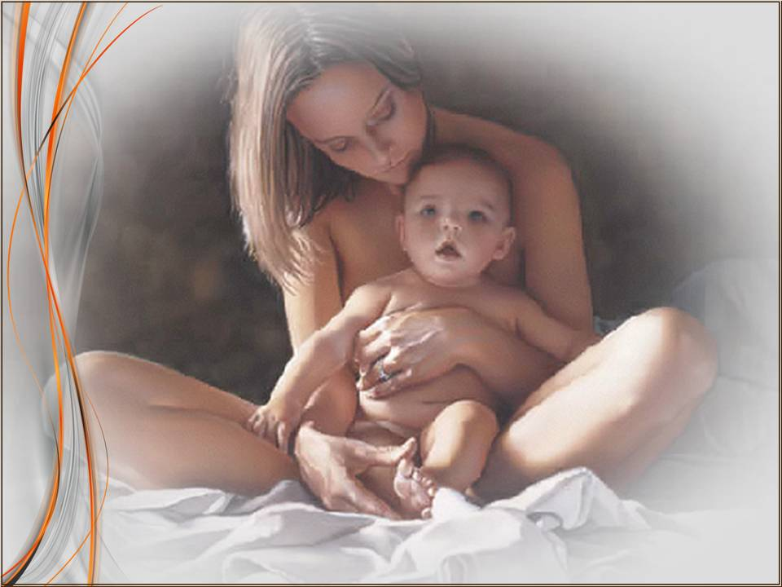
Notes:
Однако, правда семейной жизни такова: родившая женщина не перестает быть женой своего мужа со всеми вытекающими от сюда обязательствами.
К сожалению, мы все в определенной степени «развращены» гуманистическим лозунгом: «Все лучшее детям»! А что, скажете мне вы, разве это неправильно? Я уже чувствую закипание возмущенного женского разума, однако прямо и решительно хочу сказать: «Да, не правильно»! Горькие плоды этой философии наша страна «пожинает» сегодня, где почти нормой стало видеть старуху, стоящую в маршрутке рядом с сидящим увальнем или молодой девицей, которым даже в голову не придет уступить место. А почему не приходит им в голову эта мысль?

Slide 8
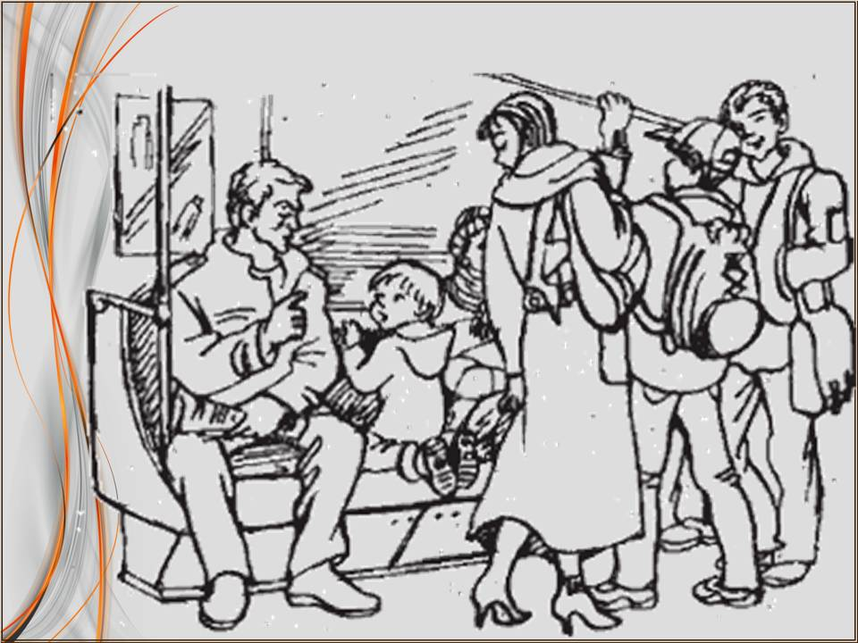
Notes:
А потому, что когда они были маленькими, при их появлении в том же самом автобусе, сердобольные бабки вскакивали со своих мест, предлагая место маме «с ребенком». Хотя этот «ребенок» был уже достаточно взрослым, чтобы и постоять. После этот «рефлекс» закреплялся в сознании наших деток как у собаки Павлова: «Я центр внимания! Обо мне все должны заботиться! Старшие – это средство того и другого»! В одной благословенной западной стране, по словам одной сестры, в этом отношении уже наведен аб-со-лют-ный порядок: «Родители детям покорны».

Slide 9

Notes:
Как бы это не резало наш слух, но дети должны знать свое место в семье.
И это место «вторичное».
Еще и еще раз напоминаю всем нам: брак – это заветные взаимоотношения мужа и жены. Дети присоединяются к этим отношениям и ничего в этих отношениях на должны разрушить. Божий порядок «муж – глава, жена – помощница» должен оставаться неизменным, и даже пройдя через «детский период» брака, остаться тем же порядком, когда дети уйдут. Это настолько очевидно, что спорить с этим не только невозможно, но и преступно. Однако нарушение именно этой простоты всегда разрушало и продолжает разрушать семью за семьей. Верно и обратное: если бы мы знали эти правила раньше, сколько бы семей было сохранено от распада.
Однажды мы с Тамарой были на конференции Рика Рэннера. Конференция была несколько дней, поэтому нас поселили в гостинице, где мы заодно и питались. Все мы были распределены и закреплены за определенными столиками, и этот порядок уже не менялся. Мы с Тамарой попали за один столик с еще одной брачной парой. Он, скорее всего, был восточной национальности, она, скорее всего, славянка. Те отношения, которые царили между ними и которые мы могли наблюдать в короткие минуты приемов пищи, потрясли нас. Я уже говорил в начале книги, что наши отношения с Тамарой я всегда считал чуть ли не идеальными. Но то, что я увидел в этих людях, навсегда оставило в моем сердце неизгладимое впечатление. Неизгладимое до такой степени, что прямо сейчас, когда я пишу эти строки, в своем воображении я вижу этих немолодых уже людей, как будто мы расстались вчера.

Slide 10
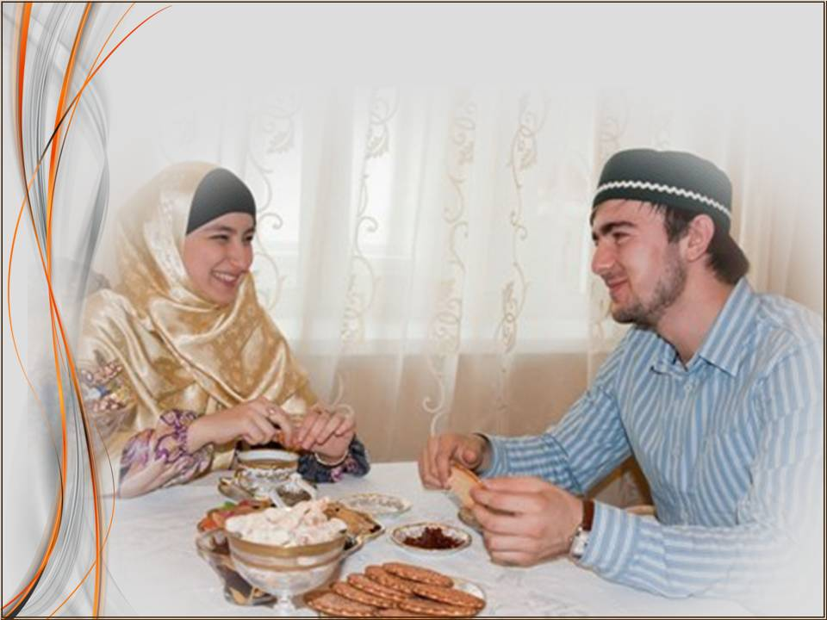
Notes:
Что же необычного было в этих людях? Необычными, как я уже сказал, были их взаимоотношения. Лично меня очень тронула та забота, которой окружала своего восточного мужа славянка-жена. Для нее, по всей видимости, это было привычное заботливое служение безо всякого оттенка «рисовки» или «игры на публику». Несмотря на обилие, царящее на столах, которые нам любезно накрывала Ассоциация «Благая Весть», жена не раз предлагала мужу свою часть какого-нибудь деликатеса и, удостоверившись, что он действительно не хочет, ела сама. Сам же муж оставался невозмутимым и спокойным, как будто не происходило ничего необычного. Признаюсь, первой моей реакцией на подобное поведение жены перед мужем был косой взгляд на самого мужа и немой вопрос, который готов был сорваться с уст: «Ты это чего такой эгоист»? Однако, присмотревшись, я понял, что за этим поведением стоит что-то большее, целая философия семьи, которая, если учесть христианскую сущность этого брака, претендовала на библейскую.

Slide 11
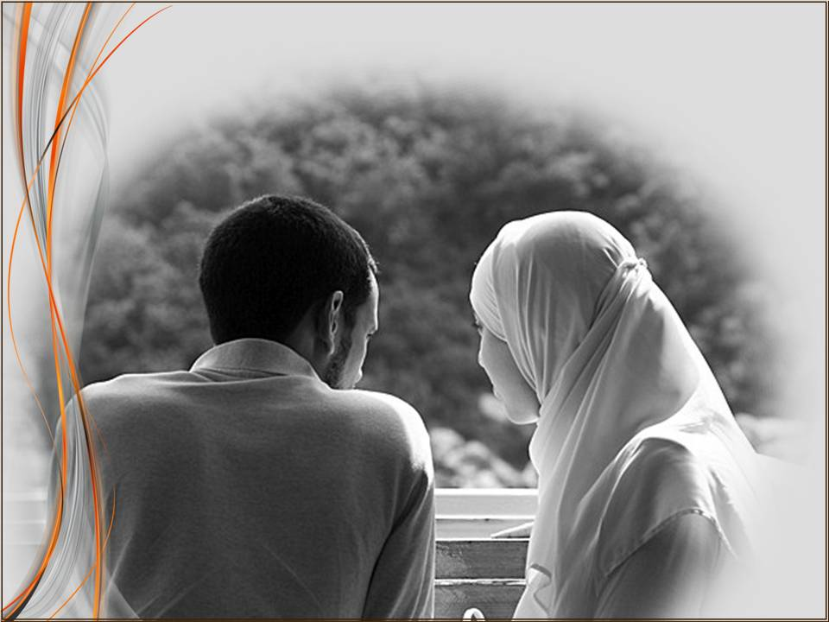
Notes:
Вскоре они сами, в одном из наших разговоров, поделились своим пониманием библейского порядка в семье. Сама жена, как бы между делом, рассказала об этом следующее. «Все в нашей семье сосредоточено вокруг отца. Все самое лучшее, все самое вкусное будет вначале предложено отцу; если он не захочет, то матери и только потом детям. Наши дети спокойно принимают такой порядок. Они знают, что когда они станут главами своих семейств, точно такой же порядок будет распространен и на них самих. Поэтому они охотно подчиняются, зная что их смирение будет вознаграждено почтением и заботой о них со стороны их собственных детей». А вот это уже радикальным образом меняло мое отношение к происходившему!

Slide 12

Notes:
Я с печалью и грустью вспоминаю семьи, чьи судьбы прошли у меня перед глазами, и где ребенок с его проблемами становился центром жизни матери в противовес ее обязательствам перед своим мужем. Я понимаю, против этого трудно поднять перст, об этом трудно говорить с женщиной, материнский инстинкт которой можно сравнить с поведением библейской медведицы, детеныши которой находятся в опасности. И, тем не менее, мир людей чем-то отличается от мира животных, по крайней мере должен отличаться. И в этом мире должны царить законы, изреченные Творцом, иначе мы непременно будем скатываться на низменный уровень инстинктов.

Slide 13

Notes:
Современная цивилизация, несмотря на ее очевидные преимущества, сделала все (и, с виду, совершенно ненамеренно), чтобы разрушить установленную Богом систему «родители – дети». Вот уж где последствия от вкушения с дерева познания добра и зла проявились в полной мере: все, что вне Бога мы делаем себе на добро, неизменно оборачивается нам во зло. В древние времена, когда отец семейства являлся основным добытчиком и защитником семьи, жена и дети в прямом смысле были зависимы от него. Жена занималась поддержанием огня в домашнем очаге и воспитанием детей. Все в этом порядке «вертелось» вокруг отца. И это очень просто: если погибал ребенок, родители могли иметь еще одного ребенка; но если что-то случалось с отцом – вся семья была обречена. Или на голод, или на плен, или на смерть. Поэтому здоровый патриархат был не просто данью какой-то нелепой моде, но здравым смыслом и вопросом выживания.

Slide 14

Notes:
Сегодня, слава Богу (а может, к сожалению?), все давно уже не так. Отцам не надо бегать с копьем за бедными животными: достаточно сбегать в магазин. Матерям не надо поддерживать в своих «шалашах» огонь: «костер» включается нажатием пьезозажигалки. Соответственно, изменились и дети. Их зависимость от родителей стала фактором во многом условным, что выражается и в том, как они ведут себя с родителями, и в том, как они с родителями разговаривают.

Slide 15

Notes:
А между тем, по замыслу Творца система: «отец – мать – дети» должна была пройти через века и остаться неизменной. В идеально устроенном обществе заработка отца должно было хватать на всю семью, чем женщина высвобождалась бы для спокойного ведения домашнего хозяйства и воспитания детей. Но само воспитание, то есть дисциплинирование, формирование характера и содержание в строгости – все это должно было быть следствием авторитета отца.
Детям с ранних пор должен быть внушаем именно такой порядок вещей (давайте напомним себе: божий порядок вещей)! Ребенку должно быть недвусмысленно объяснено, кто является главой семьи, кто в семье мать и какое место во всем этом занимает он сам. «Скажу папе», – за этим что-то должно стоять в сознании ребенка и действовать неотразимо. Становясь на сторону ребенка, прямо или косвенно настраивая ребенка против отца, недалекая мать (если «недалекая» режет слух, можно заменить на «глупая»), сама того не понимая, пробуждает в своем собственном ребенке «чудовище» по имени «врожденный бунт против всякой власти». И это «чудовище», я уверяю, однажды придет и за ней самой.

Slide 16
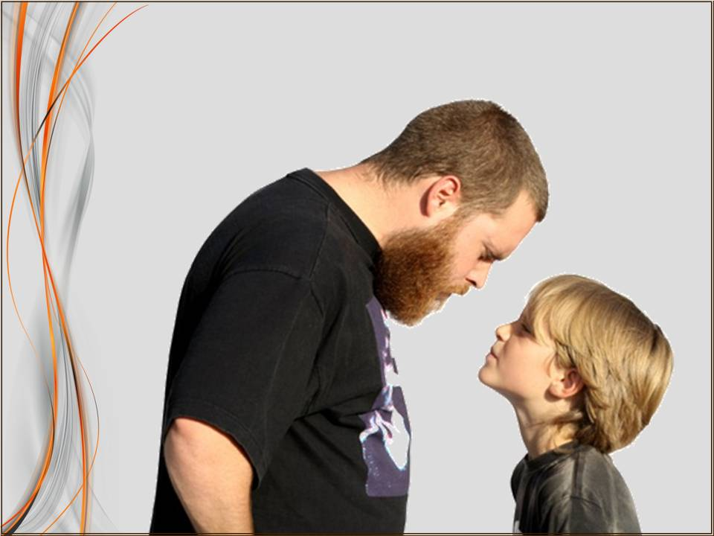
Notes:
Сегодня на наших глазах, в церкви и за ее пределами, семья за семьей теряют реальный контроль над своими детьми, давая в свою очередь повод их сверстникам «учиться» как можно игнорировать своих родителей и не нести за это никакой ответственности.
А все начиналось с первого ребенка, который становился в семье «старшеньким», как это говорят у нас в народе при посещении новорожденного.
Грустная и трагичная история. К сожалению, даже видя очевидный провал своего, некогда неправильного поведения, ряд жен так и не покаялись в этом. Если уж не перед своими мужьями, то хотя бы перед Богом. Дети стремительно растут, скоро они совсем уйдут в свою большую жизнь. Близок день, когда женщина станет перед выбором: отпустить своих детей (а вместе с ними и свои ошибки) и «вернуться» к мужу, или продолжить эту нелепую игру, «заменив» мужа на невесток и зятьев. Только тут уж, извините, как говорится, на кого «нарвешься».

Slide 17

Notes:
Ладно, давайте теперь о том, как правильно. Кто нас, действительно, учил этим вещам? Хотя и сейчас еще, как говорится, не поздно. Большая часть из нас родилась не в христианских семьях и не видела подобного порядка в отношениях между родителями. Хотя, справедливости ради, нужно сказать, что иногда в семьях неверующих больше подобного порядка, чем даже у верующих.
И все же, я думаю, у читающих Библию больше шансов на порядок, и говоря сейчас о христианских семьях, я имею в виду такие семьи, какими они были еще каких-то сорок-шестьдесят лет назад. То, что не смогли сделать с институтом христианской семьи десятилетия преследований, свобода сделала за считанные годы. Сегодня кто из нас может с полным правом и уверенностью сказать, что его дети находятся в полном и осознанном послушании?

Slide 18
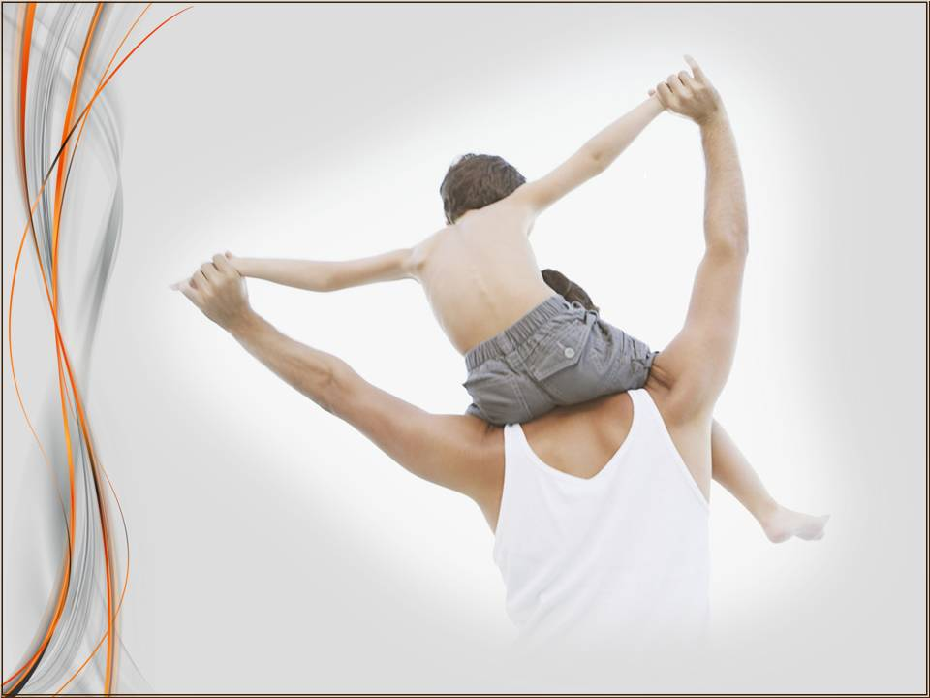
Notes:
На самом деле, начиная со сладостного момента появления в семье ребенка и до его свадебного: «Горько...!!!», – жена должна быть неизменным союзником и представителем отца перед детьми.
Опять-таки, все коренится во взаимоотношениях с мужем. Если они есть, то женщине не трудно будет делать то, что возложит ее материнские чувства на алтарь ее преданности в любви. «Изменять» мужу, как мы с вами уже выяснили, женщине нельзя даже всепоглощающей любовью к его собственному ребенку.

Slide 19

Notes:
Именно мать является тем человеком в жизни сына или дочери, который даст верное, или неверное представление о правилах жизни, в которых им придется расти.
По сути, повторюсь, мать сама формирует ту реальность, в которой будет жить ее собственный ребенок.
А потом и она сама...
Все разговоры с детьми, в виду того что у матери действительно больше времени на общение с ними, должны в той или иной мере сводится к отцу, как к личности, которая незримо стоит за всем, что происходит. «Папочка наш на работе. Он зарабатывает для нас денежки. Мы сейчас приготовим ему вкусный обед, и он будет очень доволен. Да, доця»? «Папа у нас строгий, но хороший. Папочку надо слушаться. Если папа сказал – надо обязательно сделать. Да, сына»? «Как поживают ваши попки? Мне жаль, что вчера мы должны были вас наказать. Мы с папой хотим, чтобы вы росли хорошими и воспитанными людьми. Мы с папой любим вас, и поэтому мы наказали вас. Идите я вас поцелую, а потом мы с вами сделаем уборку, чтобы папа пришел, а у нас с вами тут полный порядок. Вот он обрадуется»!

Slide 20
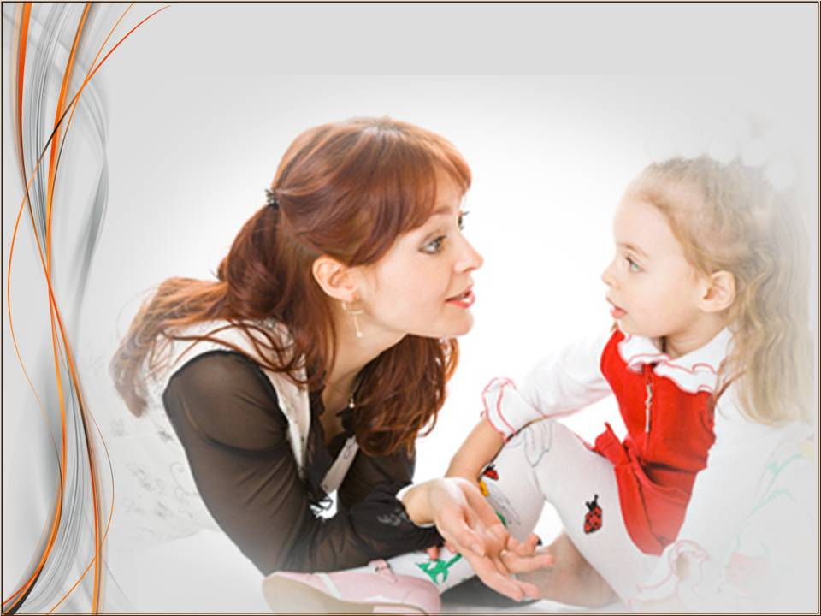
Notes:
И так, дорогие мои, день за днем, день за днем! Это единственный путь привить ребенку уважение к отцу, которого ребенок видит реже, чем мать, и, соответственно, реже переживает на себе его влияние. Для матери это всегда был шанс или «продвинуть» себя, или «смирить» себя перед отцом в глазах ребенка. И тогда у самого ребенка не оставалось никаких шансов установить в этой семье «свои порядки». До определенного возраста, повторюсь, для ребенка личность матери важней личности отца. И от того, как мать распорядится этим временем, зависит ее же будущий психологический комфорт, когда детки подрастут.

Slide 21
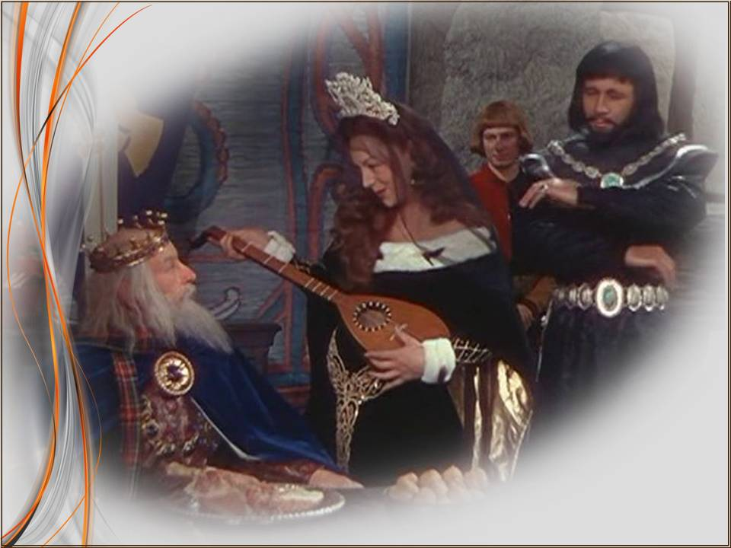
Notes:
Рассказывают историю, что один вельможа за какие-то свои заслуги получил привилегию не снимать шляпу в присутствии короля. Однажды, будучи на королевском приеме, когда все подданные сняли шляпы, он один остался с покрытой головой. В этот день одним из гостей короля был очень знаменитый священник. Увидев его, король выразил ему свое почтение, и в знак особого уважения снял перед ним шляпу. Что было делать бедному «льготнику»? Раз сам король снял шляпу перед кем-то, то как же бедняге было оставаться покрытым? Для ребенка мать важна как в этой истории король. И если мать «снимает шляпу» перед отцом – ребенок получает неизгладимое впечатление о важности для мамы его собственного отца и проникается полезным для его души трепетом перед тем, кого уважает самый главный человек его жизни. И все становится на свои места. Вернее, продолжает оставаться в этом мире.

Slide 22
6 заповедь для жены
Между мужем и детьми важнее муж
Notes:
Теперь, надеюсь, вы лучше понимаете меня, а также то, что я имел в виду, когда давал такое трудное, но важное наставление: «Между мужем и детьми важнее муж». Не знаю, к сожалению ли, или, напротив, к вашему же собственному благу – это является частью «женской доли» и частью той ответственности, которую женщина разделяет в браке с мужчиной, чтобы их совместные дети стали для них благословением, а не еще одной совместной проблемой.

Slide 23
6 заповедь
Notes:
После всего того, что мы с вами прочитали в предыдущей главе, самоочевидным будет дать вам, уважаемые мужья, следующую, шестую «заповедь»:

Slide 24


6 заповедь для мужа
Воспитание детей – твоя общая ответственность с женой
Notes:
«Воспитание детей – твоя общая ответственность с женой»!
Традиционно считается, и мы об этом только что говорили, что мать ответственна за воспитание. И это, по большому счету, правда. Недаром в Библии так часто говорится в отношении великих людей: «...имя матери его такое-то».

Slide 25
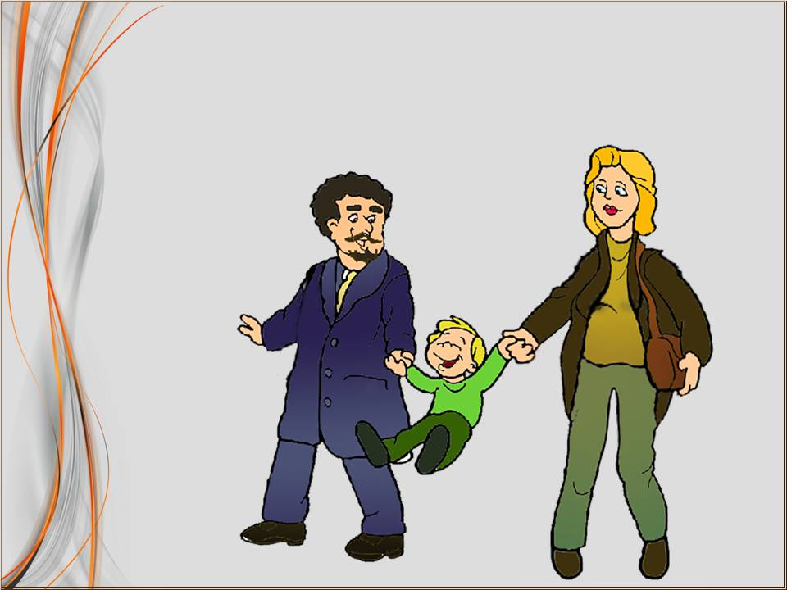
Notes:
Однако Бог замыслил, чтобы воспитание ребенка было сбалансировано двумя началами: мужским и женским. В совокупности, они как бы представляют ребенку характер Бога.
Это азы библейского воспитания.
Мама представляет собой Божью любовь, а отец Божью святость.
Другими словами, ребенок, воспитанный только матерью, или только отцом имеет искаженное восприятие действительности. В связи с этим, абсолютно справедливым требованием к подлинному отцовству является активное и заинтересованное участие мужчины в процессе воспитания своих собственных детей. Это самоочевидно.
Когда родилась наша первая дочь Наташа, я испытал нечто похожее на потрясение. Я и раньше серьезно относился к нашему браку. Но когда я пережил то, что называется «отцовство», я исполнился такого страха и осознания ответственности, что даже написал песню. Спеть ее вам, разумеется, у меня нет возможности, но слова были такими:

Slide 26

Здравствуй, моя дочка!
Здравствуй, мой ребенок!
Я так ждал тебя и вот поет душа.
Розовые щечки смотрят из пеленок.
Я склонюсь над тобою не дыша.
Дай мне Бог сдержаться от слез!
Я – отец! И от счастья пьян…
Для меня все всерьез
Стало с этого дня.
Notes:
Здравствуй, моя дочка!
Здравствуй, мой ребенок!
Я так ждал тебя и вот поет душа.
Розовые щечки смотрят из пеленок.
Я склонюсь над тобою не дыша.
Дай мне Бог сдержаться от слез!
Я – отец! И от счастья пьян…
Для меня все всерьез
Стало с этого дня.

Slide 27

Notes:
Быть женатым человеком, зачинать детей, рождать детей – все это так серьезно!
Биологическое отцовство – это далеко не все, что ожидает от нас Господь.
Родил – воспитывай!
Все по-честному, и на одинаковых условиях с женой.
Однако тут-то и сталкиваемся мы, отцы, с одной, так сказать, проблемкой.
Но, позвольте вначале рассказать небольшую историю.

Slide 28
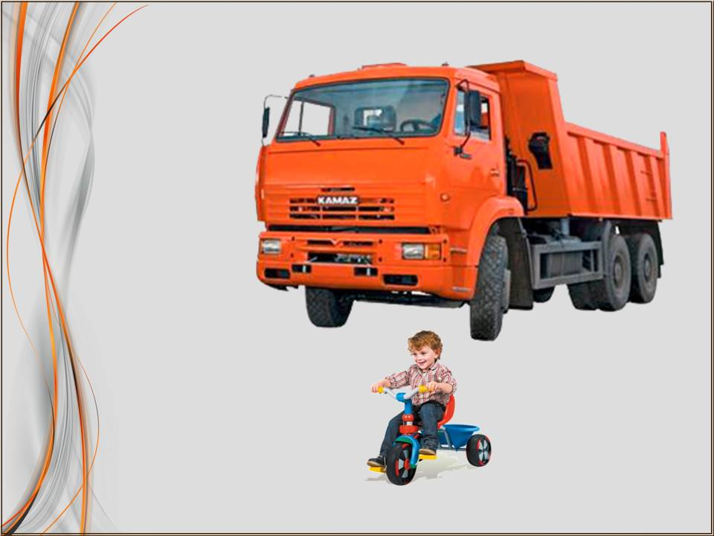
Notes:
Как-то шел я по нашему городу, подходя к «т»-образному перекрестку двух улиц. Позади меня что-то загурчало, звук усилился и, обернувшись, я увидел КрАЗ, доверху насыпанный каким-то стройматериалом. По всему было видно, что водитель куда-то спешил. Почти не сбавляя ход, он подъехал к перекрестку и, видимо найдя улицу свободной, хотел быстро повернуть влево. Однако, внезапно он резко остановился и какое-то время стоял в ожидании. Я не сразу заметил маленького велосипедиста, который, никуда не торопясь, ехал по той улице. Машин действительно не было, но был велосипедист. КрАЗ нетерпеливо «топтался» на месте, а мальчик как ни в чем ни бывало спокойно ехал себе, ни на что не обращая внимания. В какой-то момент я сам стал проникаться чувствами, которые, вероятно, испытывал в эту минуту водитель: «Эй, паря, а ты не можешь крутить немного живее»? В конечном итоге они все-таки разъехались, а я, продолжая свой путь, подумал: «Господи, почему водитель все же затормозил? Человек на работе, занят делом. А тут какой-то праздный байкер путается под ногами, мешает ехать. Итак, почему же КрАЗ затормозил»? И сам себе ответил: «Он подчинился правилам! Я понимаю, ему не хотелось, но ... правила ...!!! А правила – они и есть правила! И он остановился!!!
Дорогие папы! Я прекрасно понимаю то искушение, которому мы все подвергаемся, как отцы: «Я зарабатываю деньги! А все остальное меня не касается»! Мы как те груженые КрАЗы, которые вечно куда-то «несутся» не желая, чтобы кто-то «путался» у нас под ногами. Что же может нас остановить? Учитывая вашу абсолютную занятость, я взял на себя инициативу выписать один стишок из Библии, где про это нам кое-что написано:

Slide 29

И вы, отцы, не раздражайте детей ваших, но воспитывайте их в учении и наставлении Господнем.
Ефесянам 6.4.
Notes:
«И вы, отцы, не раздражайте детей ваших, но воспитывайте их в учении и наставлении Господнем». Еф.6:4. Немного выше Апостол, обращаясь к детям, призывает их повиноваться своим родителям, то есть нам. А после, обращаясь уже к нам, родителям, говорит: «...Отцы...воспитывайте...»! Вам не кажется, что, согласно этого места, абсолютная ответственность за воспитание своих детей все же лежит на нас, мужьях?

Slide 30

Notes:
А я что вам говорил! Мать традиционно проводит больше времени с детьми, но «тень» отца должна лежать на всем, что делает в этой сфере мать. Наши жены, хочу напомнить, только помогают нам с детьми, и, согласитесь, в этом их «помощь» куда больше наших собственных «вложений». Однако роль пришедшего с работы отца неоценима и незаменима в поддержании того порядка, который царил в его отсутствие.
Отец как бы осматривает состояние семьи, интересуется, как слушались дети, удостоверяя, таким образом, право матери на строгость и власть. Мать с отцом обсуждают положение дел, давая, таким образом, послание детям кто на самом деле здесь хозяин. Никакого разночтения с тем, что говорила мама в отсутствии папы! И в уме ребенка формируется только одна единственная, настоящая реальность. Другой для него просто не существует! Кстати, это очень важный фактор психологического комфорта ребенка в семье.
И еще парочку мыслей. В общем-то, это и общеизвестные истины, но в моей жизни эти простенькие с виду рекомендации являются личным наблюдением и практическим опытом.

Slide 31

Notes:
Итак, что необходимо знать отцу при воспитании, например, дочки.
Девочки, на мой взгляд, крайне нуждаются в мужском внимании и мужской ласке.
Отец представляет ей, как будущей женщине, мужчин как таковых.
Пока позволяет возраст и за этим никто не усмотрит чего-то предосудительного, надо чаще сажать дочь на колени, обнимать ее, целовать, играться, баловаться с ней, что станет для нее прообразом будущих любовных игр с ее избранником.
Девочка не должна бояться мужчин.
Самый первый «доступный» и «легальный» мужчина в ее жизни – это отец.
Пройдя через отцовское внимание, у девочки не должно сложиться впечатление, или, по-другому, она не должна вырасти с представлением, что все мужчины – это «темные личности», что у них только одно на уме, и что мужчин надо сторониться.
Ваши любящие отношения с женой, которые не могут остаться незамеченными, завершат тот образ, который должен будет сложиться в сознании девочки в отношении мужчин вообще, и будущего замужества в частности.

Slide 32
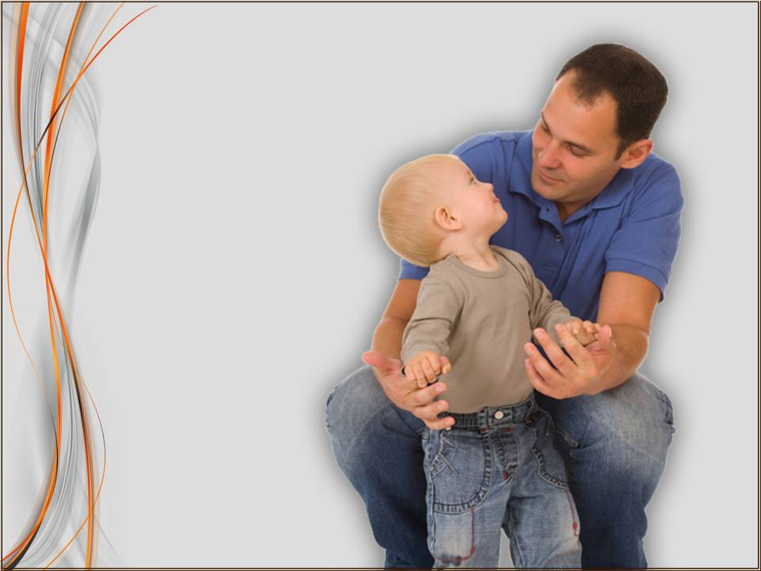
Notes:
Мальчики также крайне нуждаются в любви и одобрении именно мужчины.
Самым близким из них опять-таки является отец.
Они, то есть сыновья, как будущие мужчины, призваны нести ответственность в их будущих семьях.
Поэтому, их личность, характер, жизненный опыт должны быть «замешены» на любви, только в этом случае они вырастут гармоничными людьми.
Иначе, если перекос в воспитании сделан в сторону только ответственности, и ничего взамен, то результатом этого будет «человек-машина», не способный ни проявлять, ни разделять никаких чувств.

Slide 33

Notes:
И вот еще что. Почаще говорите детям, что вы их любите.
Всех своих детей лично я, при всякой возможности брал с собой, когда ехал куда-то на велосипеде. Периодически склоняясь к их макушке, я то и дело повторял: «Папа любит девочку/мальчика! Чудная (ный) и дивная (ный) девочка/мальчик! Господь мне тебя дал! Да?» Дети все охотно и важно кивали головами. Потом я говорил: «Где наш Господь»? И, делая соответствующее движение пальцем, отвечал: «На небе и в сердце»! Вот такие разговоры вел я с каждым из наших четверых детей. А когда они подрастали и уходили в школу, я неизменно говорил им: «Никого не бойтесь! Даже если кто-то будет вас пугать и говорить, что если вы скажете родителям, то мы вам сделаем то-то и то-то, не бойтесь! Обязательно скажите мне. Это мои проблемы. Я ваш отец! Я защищу вас, что бы с вами не случилось»! Парочку раз, кстати, мне таки приходилось ходить в школу и «драть уши» некоторым таким шкодникам. Больше не лезли!

Slide 34
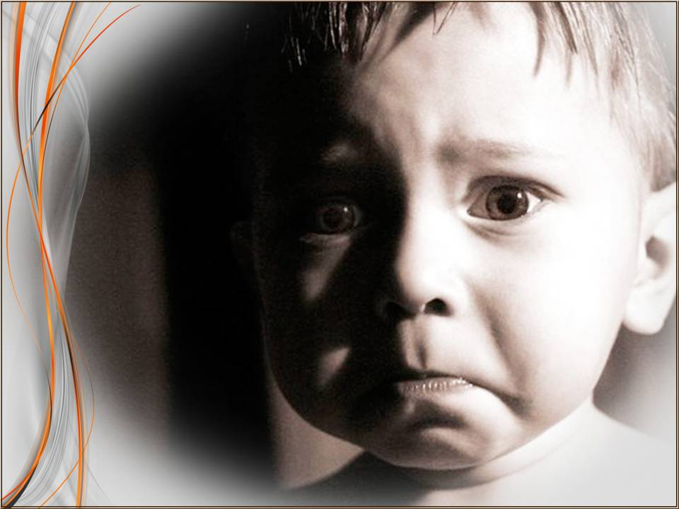
Notes:
Однажды, будучи в гостях в другом городе, смотрел я фильм. Что-то из истории геноцида евреев во время Отечественной войны. Очень запомнились кадры: масса людей, посреди всего этого ходит плачущее дитя и ищет родителей.
Сердце повернулось во мне. «Мои детки, - говорил я про себя, роняя слезы, – ничего на этой земле нет более важного, чем вы! Все ничтожно против вашей любви и детской привязанности ко мне»!
Мне так захотелось в этот же миг очутиться дома и собрать в охапку всех их, какими бы они ни были на тот момент, и насладиться их бытием.
Я так уважаю тех, для кого дети стали подлинным приоритетом в жизни, невзирая на высоту их положения в обществе. Отцы всегда искушаемы скатиться до «покупки любви» своих отпрысков за все новые и новые материальные блага. Но история показала, что все это тлен для тех, кому так необходимы были наши объятия, улыбка и доброе слово. Ничто, ничто не заменит им это!!!!!!!

Slide 35
6 заповедь для мужа
Воспитание детей – твоя общая ответственность с женой
Notes:
Кому-то может показаться, что сказанное мною сейчас, звучит как что-то, противоречащее всему вышесказанному. Однако, вот что я вам скажу. Родительская любовь – это дело святое! И это то, что Бог позволяет нам пережить в этой жизни, чтобы в той мы лучше понимали Его любовь к нам. Но любовь, в глазах Бога, никогда не отменяла Его порядка. Только об этом я и хотел сказать в этих двух главах. Любите, но в рамках установленного Богом порядка. И тогда все будет правильно!

Slide 36
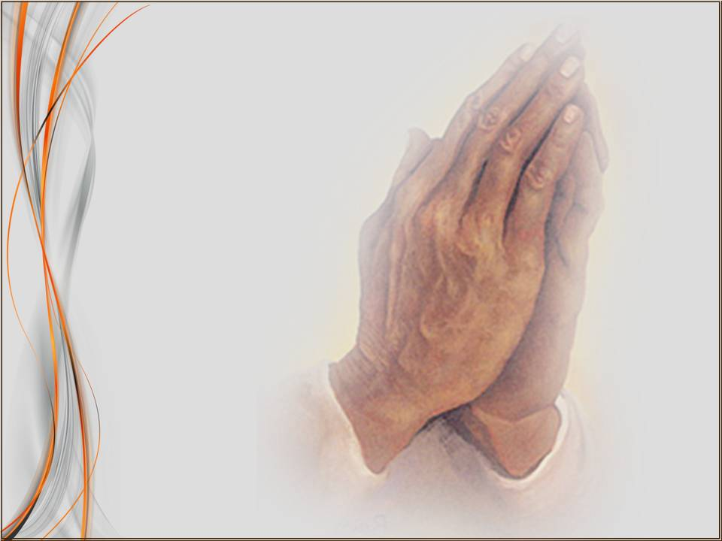
Notes:
Молитва.

